Slide 1
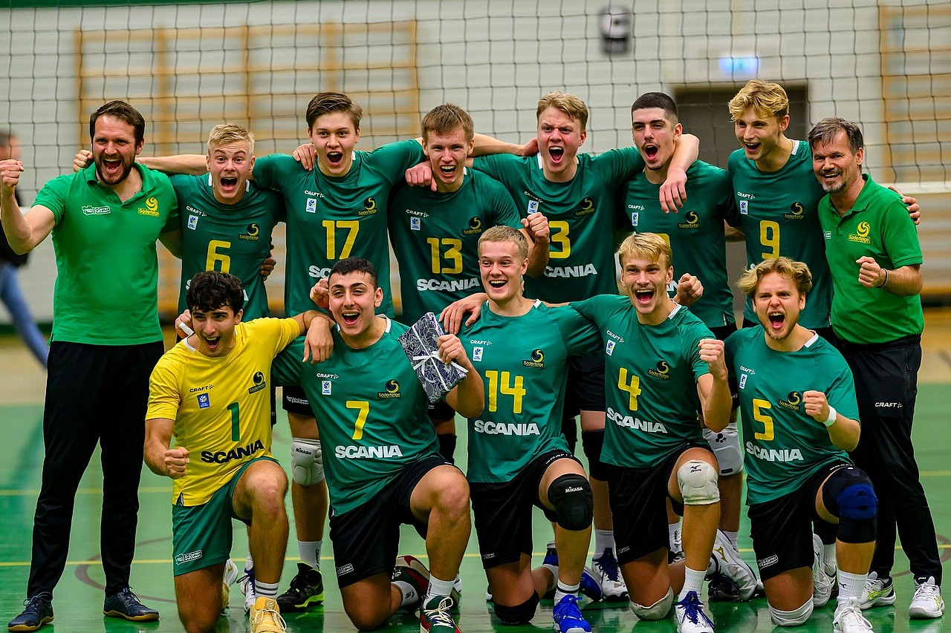
Laguppställning SVBK
# | Namn | Roll | Längd | Födelseår | Spikehöjd | Räckhöjd
1 | Oliver Saxlund | Libero | 184 | 2004 | 316 | 244
2 | Dario Dumancic | Vänsterspiker | 187 | 2005 | 328 | 247
3 | Rasmus Ling-Wallden | Center | 192 | 2006 | 319 | 255
4 | Alfred Mjörnheim | Vänsterspiker | 189 | 2002 | 325 | 256
5 | Anton Wessberg | Passare | 173 | 2001 | 291 | 228
6 | Gustav Mjörnheim | Passare | 182 | 2004 | 309 | 239
7 | Lukas Jajo | Center | 182 | 2004 | 312 | 250
9 | Neo Broady | Center | 193 | 2003 | 329 | 255
10 | Isak Björnsjö | Vänsterspiker | 183 | 2004 | 310 | 242
11 | Liam Thynne | Vänsterspiker | 195 | 2000 | - | -
13 | Melker Nordin | Vänsterspiker | 190 | 2004 | 322 | 252
14 | Fabian Olanders | Vänsterspiker | 187 | 2004 | 315 | 252
15 | Mattias Forsberg | Center | 185 | 1999 | 319 | 247
17 | Adrian Cabanne | Center | 193 | 2004 | 328 | 262
 | Bart Janssen | Coach
 | Lasse Broström | Assisterande coach
Matchprogram Elitserien
Södertelge VBK – XX
20xx-xx-xx
Laguppställning XX
# | Namn | Roll | Längd | Födelseår | Spikehöjd | Räckhöjd
1
 |  | Coach
 |  | Assisterande coach
Följ oss gärna på Instagram! @sodertelgevbk

Slide 2
XX
Våra sponsorer:
Vill du också sponsra klubben? Kontakta oss på sodertelgevolley@telia.com
xxx
Tack för att ni är här!
Ronna Vårdcentral
08-550 250 60
Diamant- sponsor
Guld- sponsor
Produkt- sponsor
Silver- sponsor
Elitserien – Tabell
Lag | Poäng
Brons- sponsor
VB Mark- entreprenad AB
Scanna QR-koden för all info om Elitserien. Håll din mobilkamera mot bilden så ska rätt länk komma upp

